Slide 1

O’zbekistonda tug’ilish koeffitsienti

Slide 2
Reja:
O’zbekistondagi doimiy aholi soni
Tug’lish soni
O’lim soni va migratlar

Slide 3
2024 yilning 1 oktyabr holatiga ko‘ra, O‘zbekistonning doimiy aholisi soni 37 mln 355,4 mln nafarga yetgan
O‘zbekistonda yanvar-aprel oylarida 205 713 nafar chaqaloq tug‘ildi, bu o‘tgan yilga nisbatan 4,3 foizga kam. O‘lim holatlari esa o‘tgan yilga nisbatan 3,1 foizga o‘sib, 40 197 nafarni tashkil etdi. Statistika agentligi dastlabki chorakdagi demografik ko‘rsatkichlarni e’lon qildi.
O‘zbekistonda 2024-yil 1-aprel holatiga ko‘ra, yangi tug‘ilgan chaqaloqlar soni 205 713 nafarni tashkil etdi, bu 2023-yilning shu davriga nisbatan 4,3 foizga kam.

Slide 4
Mamlakatda o‘lim holatlari ko‘paygan. 2024-yil boshidan buyon bu ko‘rsatkich o‘tgan yilga nisbatan 3,1 foizga oshib, 40 197 nafarni tashkil etdi. Aholining tabiiy o‘sishi ham 6 foizga kamayib, 165 ming 516 nafarni tashkil qildi.
Aholining o‘rtacha yoshi erkaklarda 28,5 yoshnitashkil etdi. Bu ko‘rsatkich 2014-yil 27,3 yosh, 2004-yil esa 24,8 yoshni tashkil etgan. Ayollarning o‘rtacha yoshi esa 30 yoshni tashkil qilgan. Ayollarning o‘rtacha yoshi 2014-yil 28,6 yosh, 2004-yil esa 26,1 yoshni tashkil qilgan.

Slide 5
O‘zbekiston Respublikasida 2024-yil 1-aprel holatiga 1 kvadrat kilometrga o‘rtacha 82,3 kishi to‘g‘ri kelgan. Bu esa o‘tgan yilning mos davriga nisbatan solishtirilganda 1,7 kishiga ortgan (2023-yil 1-aprel holatiga 1 kv kilometrga 80,6 kishi).
Hududlar bo‘yicha qaraydigan bo‘lsak, aholi zichligining eng yuqori ko‘rsatkichi Toshkent shahrida 6826,7 kishi, Andijon viloyatida 792,8 kishi, Farg‘ona viloyatida 603,5 kishini tashkil etgan bo‘lsa, eng past ko‘rsatkichlar Navoiy viloyati 9,7 kishi, Qoraqalpog‘iston Respublikasida 12,1 kishini tashkil etgan.

Slide 6
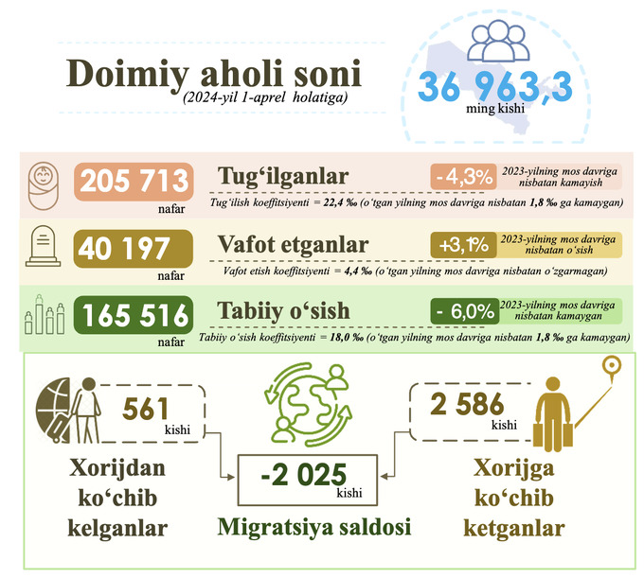

Slide 7
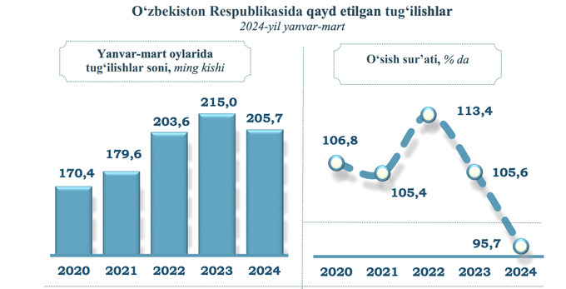
Tug‘ilish
2024-yil yanvar-mart oylarida tirik tug‘ilganlar soni 205,7 ming kishini tashkil etdi, shundan o‘g‘il bolalar soni 106,6 ming kishini, qiz bolalar soni 99,1 ming kishi, tirik tug‘ilganlar soni shahar joylarida 104,7 ming kishini, qishloq joylarida 101,0 ming kishini tashkil etdi.
2024-yilning yanvar-mart oylarida qayd etilgan tug‘ilishlarni chaqaloqlar soni bo‘yicha tahlil etilganda quyidagi ulushga ega bo‘lganligi kuzatildi: 1 nafar tug‘ilganlar 97,7 foizni, 2 nafar tug‘ilganlar 2,2 foizni, 3 nafar va undan ortiq tug‘ilganlar 0,1 foizni tashkil etdi.
2024-yil yanvar-mart oylarida tug‘ilgan chaqaloqlar otasining yoshi bo‘yicha 7 foiz chaqaloqlar otasining yoshi 25 yoshgacha, 83,2 foizining otasi 25−39 yoshlarga hamda 9,8 foiz chaqaloqlarning otasi 40 yosh va undan katta yoshdagilar hissasiga to‘g‘ri kelgan. Shuningdek, tug‘ilgan chaqaloqlar onasining yoshi bo‘yicha 35,9 foiz chaqaloqlar onasining yoshi 25 yoshgacha, 62,7 foizining onasi 25−39 yoshlarga hamda 1,4 foiz chaqaloqlarning onasi 40 yosh va undan katta yoshdagilardan iborat bo‘lgan.

Slide 8
O‘lim
2024-yil yanvar-mart oylarida vafot etganlar soni 40,2 ming kishini tashkil etdi, shundan erkaklar soni 21,9 ming kishini, ayollar soni 18,3 ming kishi, vafot etganlar soni shahar joylarida 22,5 ming kishini, qishloq joylarida 17,7 ming kishini tashkil etdi.
2024-yilning yanvar-mart oylarida qayd etilgan o‘lim holatining 57,9 foizi — qon aylanish tizimi kasalliklaridan, 7,5 foizi — nafas olish a’zolari kasalliklaridan, 9,1 foizi — o‘simtalardan, 4,5 foizi — baxtsiz hodisa, zaharlanish va jarohatlanishlardan, 4,1 foizi — ovqat hazm qilish a’zolari kasalliklaridan, 1,2 foizi — yuqumli va parazitar kasalliklardan, 15,7 foizi boshqa kasalliklardan vafot etganlar.

Slide 9
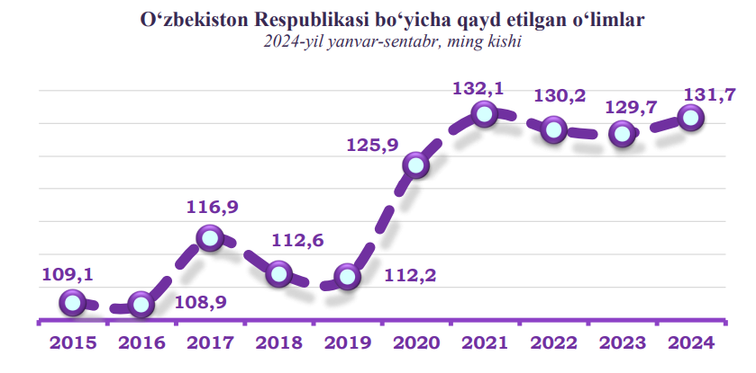

Slide 10
